Slide 1
Literatuur Geschiedenis en theorie J.A. Dautzenberg
Literaire Theorie
A. Grondbegrippen
B. Gedichten

Slide 2
A. Grondbegrippen
Vorm:
het ‘hoe’ van de tekst
Inhoud:
het ‘wat’ van de tekst
Proza
regellengte is afhankelijk van de breedte van het papier
Poëzie
Regellengte is onafhankelijk van de bladspiegel
Zakelijke teksten
hierin wordt iets behandeld dat echt is gebeurd
didactiek
Fictionele teksten
gaan over iets wat geheel of gedeeltelijk is verzonnen
epiek
lyriek
dramatiek

Slide 3
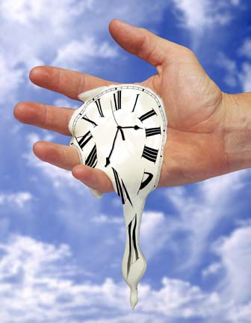
A 1: Epiek (Verhalende literatuur)
In epiek gebeuren dingen en er verstrijkt tijd
Sprookje
Er was een …. Ze leefden nog lang en gelukkig
Sage
over belangrijke personen en gebeurtenissen
Mythe
bovennatuurlijke personen en gebeurtenissen
Legende
God bemoeit zich rechtstreeks met de mens
Ballade
lied met een eenvoudig verhaal
Epos of heldendicht
zeer lang dichtwerk over een heldhaftig persoon

Slide 4
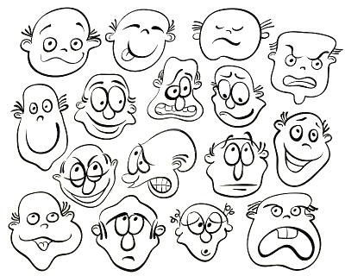
A 2: Lyriek (gevoelens worden rechtstreeks uitgedrukt)
Elegie of klaagzang
in het gedicht worden gevoelens van wanhoop en verdriet verbeeld
Ode of lofdicht
in het gedicht worden op
plechtige toon gevoelens
van bewondering uitgedrukt

Slide 5

A 3: Dramatiek (toneelstukken)
Tragedie of treurspel
Komedie of blijspel
Klucht
Tragikomedie
Melodrama
Drama of toneelstuk
Enscenering of mise-en-scène

Slide 6
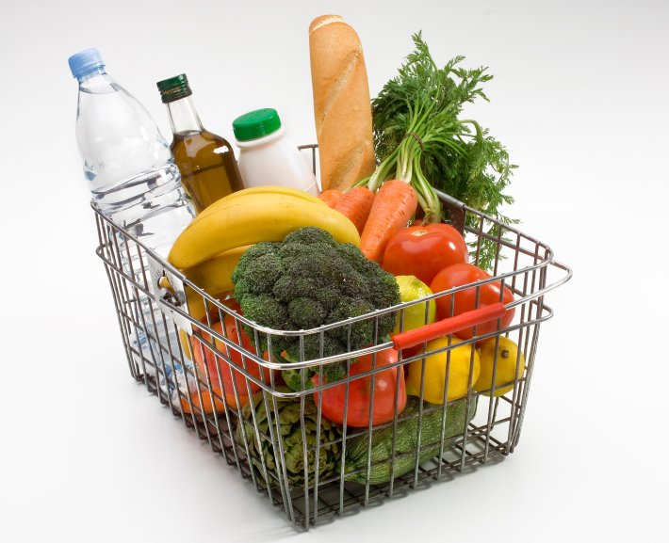
A 4: Didactiek (zakelijke teksten met een boodschap)
(Episch-)didactisch:
Fabel
Satire
Parodie
Allegorie

Slide 7
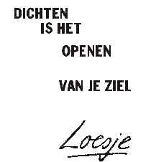

Slide 8
Poëzie: Geschiedenis en theorie
A. Grondbegrippen
B. Gedichten

Slide 9
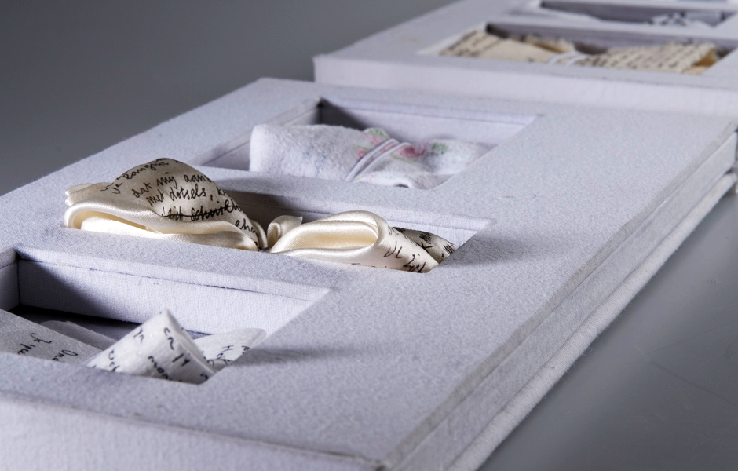
B. Gedichten
Soorten gedichten
Strofebouw en rijm
Metrum
Stijlleer

Slide 10
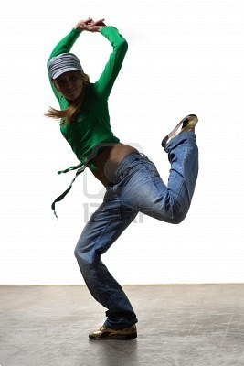
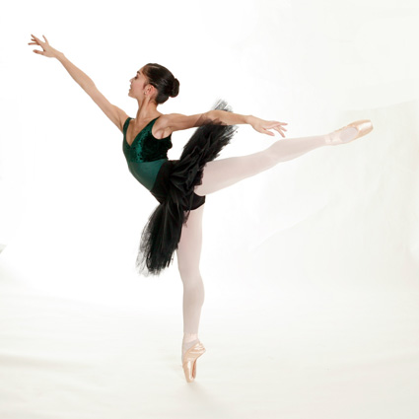
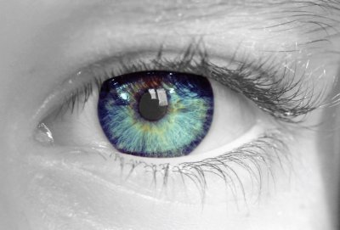
B 1: Soorten gedichten
Traditionele of klassieke poëzie
houdt zich aan de vormkenmerken die nauwkeurig zijn omschreven
Vrije of modernistische poëzie
kent weinig formele relgels
Concrete of visuele teksten
de inhoud wordt uitgebeeld door de vorm

Slide 11

B 2: Strofebouw (en rijm)
(Vers)regels
Strofen
Distichon
Terzet
Kwatrijn

Slide 12
B 2: (Strofebouw) en rijm
Rijm: herhaling van één of meer beklemtoonde klanken (klinkers of medeklinkers) die niet ver van elkaar afstaan.
Volrijm = eindrijm = wakker - stakker
Klinkerrijm of assonantie = water lading
Beginrijm of alliteratie = Wie weet waar Willem Wever woont

Slide 13
B 2: (Strofebouw) en rijm
Rijmschema
Gekruist rijm (abab) wakker-huis-stakker-muis
Omarmend rijm (abba) wakker-huis-muis-stakker
Gepaard rijm (aabbcc) wakker – stakker –huis –muis-haar-klaar
Enjambement: regels afbreken op een plaats in de zin waar juist géén pauze valt. Limmerick : hij begon een café
van de opbrengst van …

Slide 14
B 3: Metrum
Metrum of versmaat: regelmatige afwisseling van beklemtoonde en onbeklemtoonde lettergrepen.
Antimetrie: verbreking van de regelmaat
Scanderen:
Zwakke lettergreep: ˘
Sterke lettergreep: ˉ
Versvoet: /

Slide 15
B 3: Metrum
Naamgeving aan versvoeten:
Jambe: ˘ ˉ
Trochee: ˉ ˘
Anapest: ˘ ˘ ˉ
Dactylus: ˉ ˘ ˘
Amfibrachys: ˘ ˉ ˘

Slide 16

B 3: Metrum
Elisie: uitstoting kindren
Epenthesis: inlassing volluk

Slide 17
B 4: Stijlleer
Wijze van uitdrukken: retorica. Eerst ‘welsprekendheid’, later stijlleer.
Stijlleer of stilistiek: inventarisatie en beschrijving van ‘stijlmiddelen’.
2 soorten: stijlfiguren en beeldspraak
Waarom? Bepaald effect bereiken (ironie, variatie, nadruk enz.)

Slide 19
B 4: Stijlleer: stijlfiguren
Antithese
Tegengestelde begrippen worden verbonden. Dit wordt
gebruikt om een eigenschap te versterken, of te
benadrukken.
Mooi lijkt immers mooier naast lelijk, goed beter naast
slecht.
Medicijnen en vrouwen waren zijn grootste antipathieën, en hij was gewoon te beweren, dat hij zonder de laatste wel leven en zonder de eerste wel sterven kon.

Slide 20
B 4: Stijlleer: stijlfiguren
Eufemisme
Verzachtende uitdrukking om een harde werkelijkheid minder direct te omschrijven.
Na een lange lijdensweg ging hij heen.

Slide 21
B 4: Stijlleer: stijlfiguren
Hyperbool
Overdrijving, vaak met een humoristisch effect.
Mijn moeder
Loopt de hele dag te draven
Met een zeem en met een dweil.
Moeder is een beste brave,
Ze loopt per dag wel tachtig mijl.
Met een spul dat reinigt alles
(nooit hoort zij hoe stom dat klinkt).
Het hele huis is schoon en blinkt,
Maar zij houdt staande dat het stinkt.

Slide 22
B 4: Stijlleer: stijlfiguren
Paradox
Schijnbare tegenstelling. Het lijkt alsof de schrijver zichzelf tegenspreekt.
Het is vervelend beroemd te zijn,
als niemand je herkent…

Slide 23
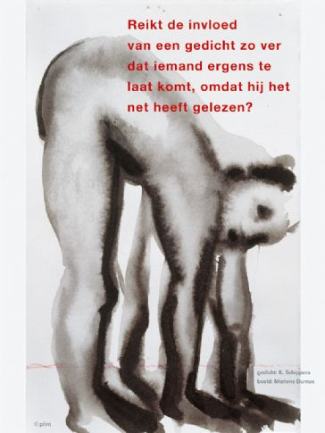
B 4: Stijlleer: stijlfiguren
Retorische vraag
Een vraag die bedoeld is als mededeling, waarop beslist geen antwoord wordt verwacht.

Slide 24
B 4: Stijlleer: stijlfiguren
Woordspeling
Creatief gebruik maken van verschillende betekenissen van een woord
Woordspelingen zijn ambigu, ‘dubbelzinnig’: hebben een dubbele bodem
Woordspelingen kunnen ook ‘nieuwe’ woorden opleveren met een eigen betekenis (neologismen)
Woordspelingen hebben vaak een humoristisch effect
Waard
Als drank er niet zou zijn op deze aard. Dan was de kastelein veel minder waard.

Slide 25

B 4: Stijlleer: beeldspraak
Beeldspraak = figuurlijk taalgebruik
Versleten beeldspraak = cliché
Vergelijking
Metafoor
Personificatie
Synesthesie

Slide 26
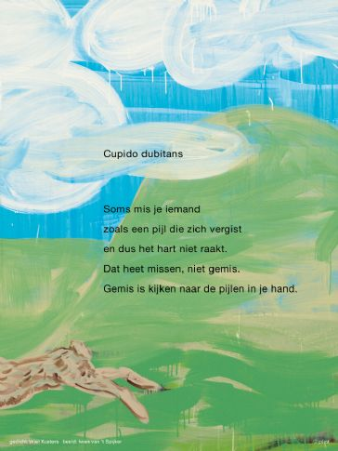
B 4: Stijlleer: beeldspraak
Vergelijking
- vergelijking met als
(rood als wijn)
- vergelijking met van
(handen van goud)
- vergelijking zonder als of van
(haar handen, bedrijvige vlinders in de
schijn van het theelichtje)

Slide 27
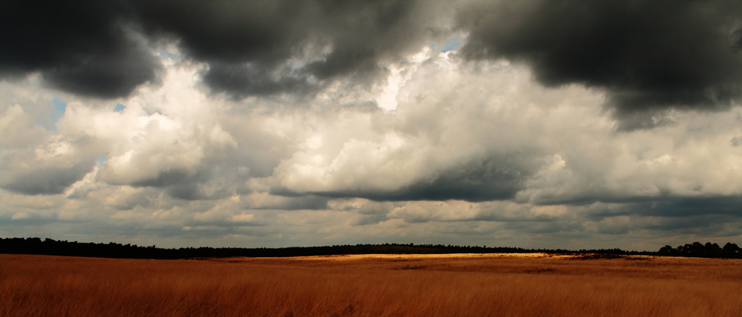
B 4: Stijlleer: beeldspraak
Metafoor
Het beeld komt in de plaats van het object.
De hemel, waarin grauwe bergen lood stonden.

Slide 28
B 4: Stijlleer: beeldspraak
Twee vormen van een metafoor:
Personificatie:
Een voorwerp krijgt de eigenschappen van een levend
wezen.
Soms lacht de toekomst je toe.
Synesthesie:
De indrukken van twee zintuigen worden met elkaar verbonden.
Schreeuwende kleuren
Een warme stem
Bittere woorden

Slide 30
Poëzie: Geschiedenis en theorie
A. Grondbegrippen
B. Gedichten
C. Historische achtergrond 1945-heden

Slide 31
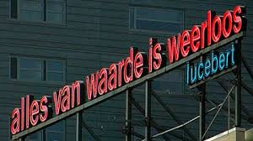
Leo Vroman De experimentele poëzie Lucebert Andere experimentele dichters De poëzie van Barbarber Andere dichters uit de jaren ’70 De poëzie van de jaren ’70-’80 De nieuwe dichtkunst
Vergeet niet te leren:

